Slide 1
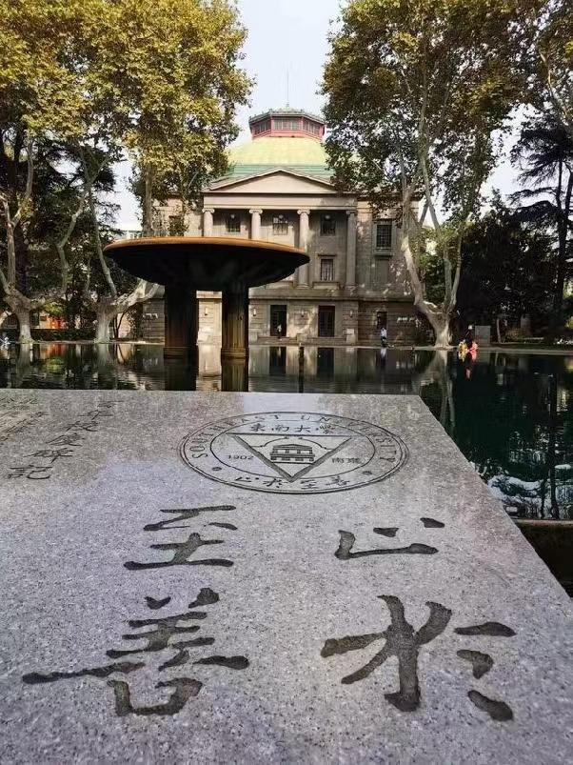
梅园食堂
2023年下半年工作汇报
汇报人:蒲捷
2023.12.14

Slide 2
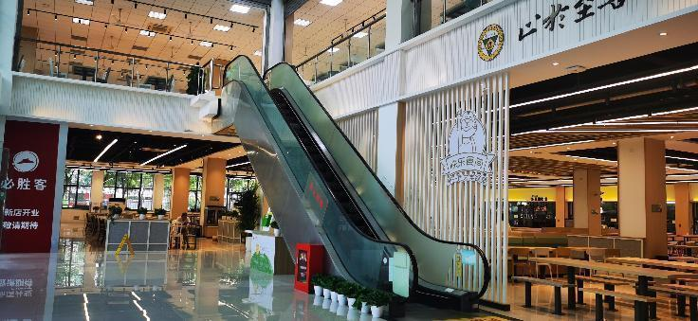
尊敬的各位领导、老师、同学，大家好!做为东大食堂的新进单位，首先非常感谢各位领导和师生的关心和包容让快乐食间能够快速平稳的融入东大为全校师生提供服务。
快乐食间将公司核心经营理念
“以师生满意为中心，用良心做事”
与东大“生为首位”的观念高度融合，
为广大师生们做好每一餐饭，服务好
每一位师生。经过一个学期的经营，
现将梅园食堂2023下半学期的工作汇报
如下。

Slide 3
汇报内容
安全生产
菜品品质
暖心服务
安全是根本
好吃才是硬道理
坚持生为首位，不断提升服务质量
创新提升
不断进取，止于至善

Slide 4
一、安全生产
安全是根本

Slide 5
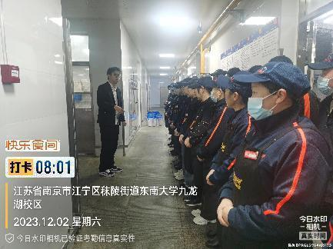
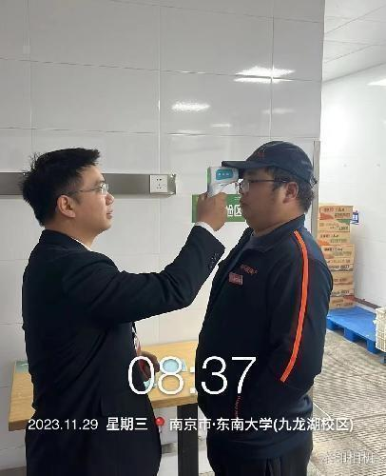
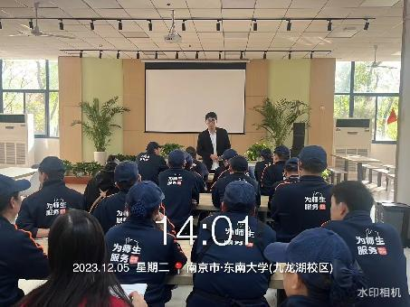
安全生产
•每日晨会晨检：员工岗前健康检查、工作总结、要求传达。
•每周班组会议：提出问题，梳理问题，解决问题。

Slide 6
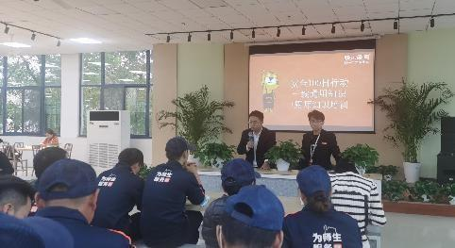
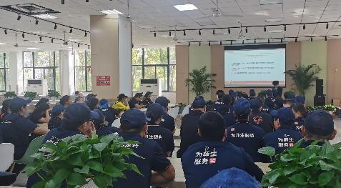
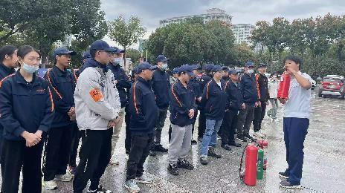
安全生产
•食品安全培训：每月不少于两次的全员食品安全专项培训，开业培训，假期收尾培训，新员工岗前等层级培训，加强基础管理，提高员工食品安全意识，杜绝食堂安全事件发生。
•消防安全培训：通过食堂及学校安全现场培训，进行消防模拟实操演练，培训火灾突发后的应急处理技能，确保提升每位员工的消防安全意识。

Slide 7
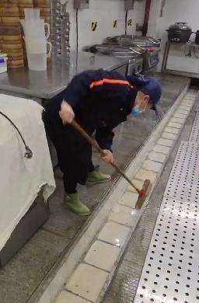
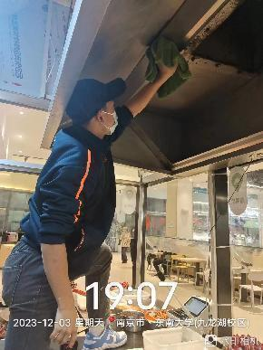
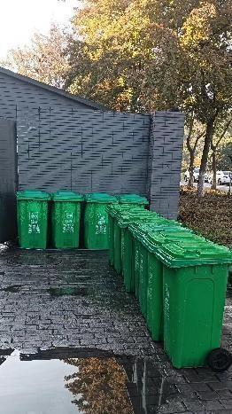
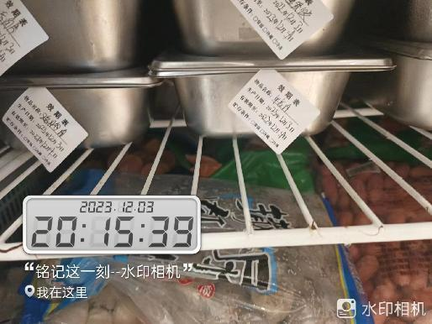
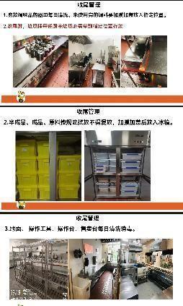
安全生产
日管控、周排查、月调度：安全员每天对档口冰箱、生产加工、收尾工作检查，班组人员每日自查并上传工作照片。每周定期做大清洁，进行安全风险排查，每月进行食堂安全大检查，梳理问题，形成工作总结，汇报整改情况，做到零安全事故。

Slide 8
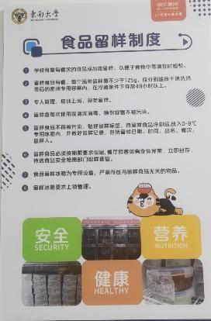
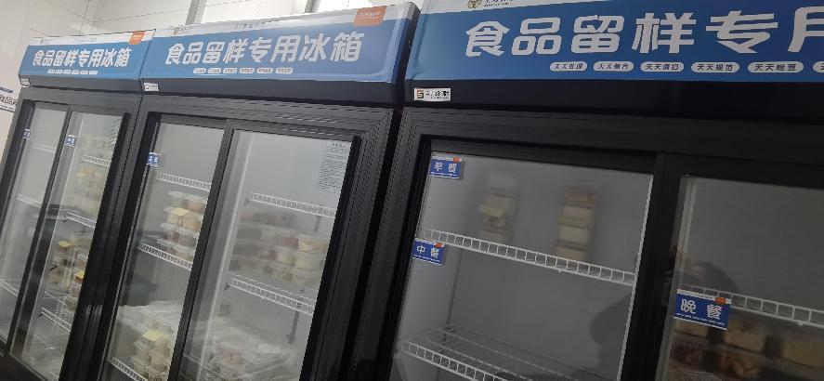
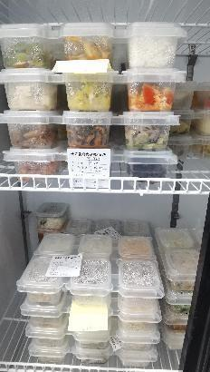
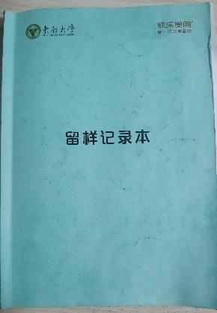
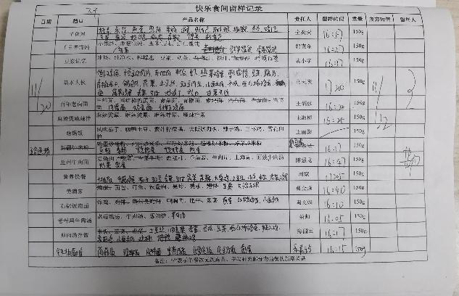
安全生产
食品留样：配备专业留样人员每天对每餐食品按要求进行留样存放，完善台账，以备待查。

Slide 9
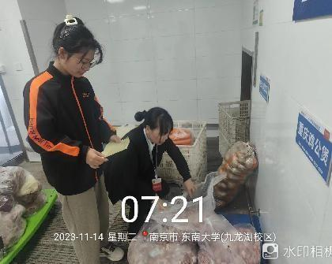
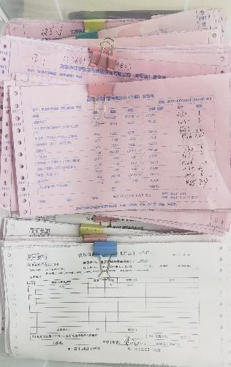
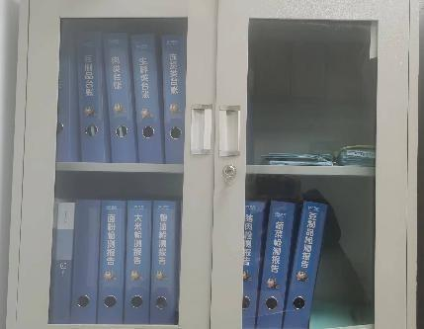
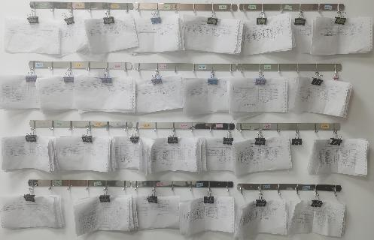
安全生产
库房管理：库房保管员及食堂经理每日对原材料进行验收入库，查证索票，完善台账，严格把控食品安全第一关。

Slide 10
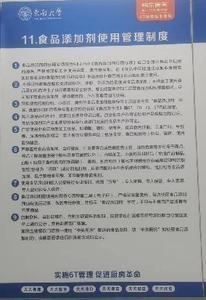
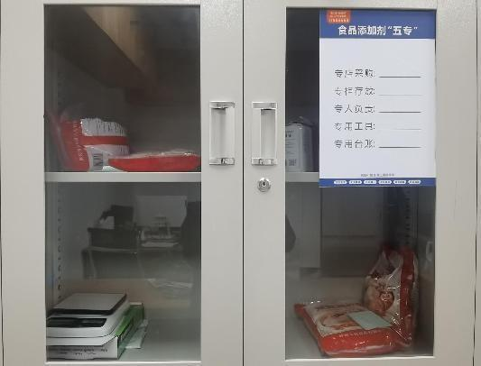
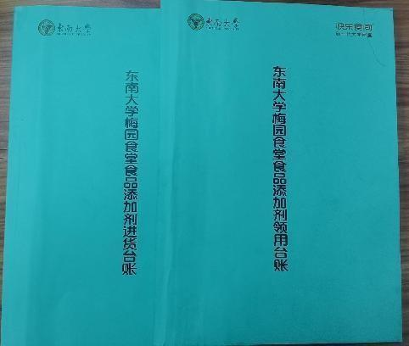
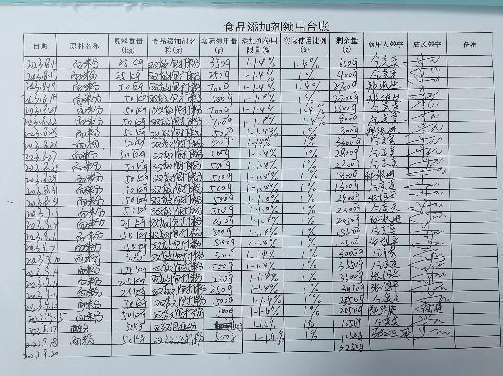
安全生产
食品添加剂管理：严格按照卫生部公告名单规定的品种，标准使用范围、使用量，做到“五专管理”，即专人采购、专人保管、专人领用、专人登记和专柜保存，让师生在食堂放心用餐。

Slide 11
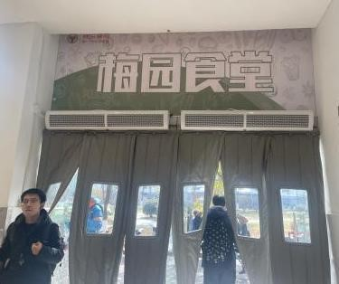
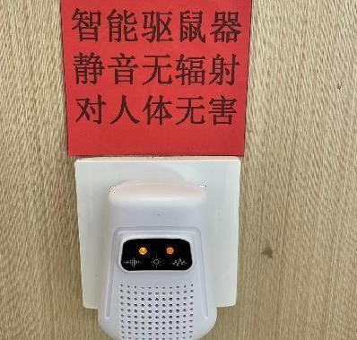
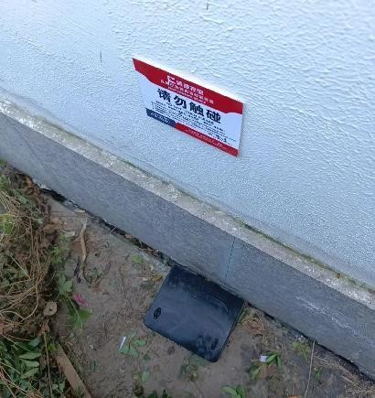
安全生产
食堂防鼠防虫举措：鉴于近期社会中频繁出现各类鼠患，虫患问题，食堂针对该问题，开展专项培训，并在硬件上加强。
各个大门安装风幕机
防止飞虫进入
食堂内部各区域安装
智能驱鼠仪器
食堂外围各区域
安装捕鼠设备

Slide 12
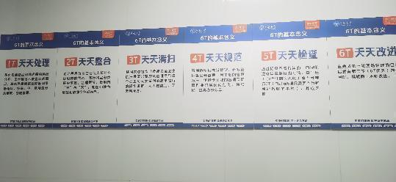
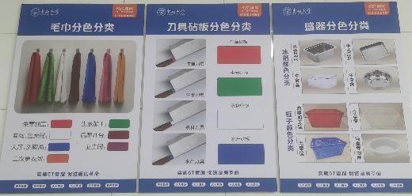
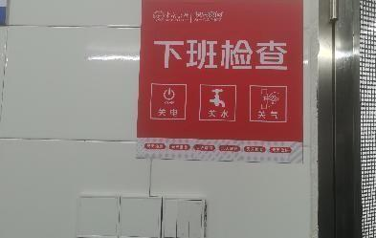
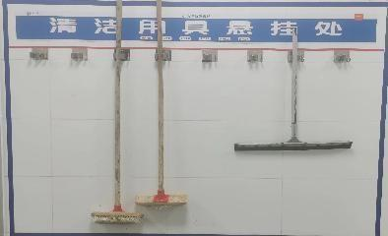
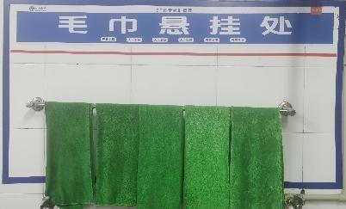
安全生产
6T食堂管理：通过天天处理、天天整合、天天清扫、天天规范、天天检查、天天改进，提高工作效率，提升环境整洁度，以及员工素养，保证安全生产

Slide 13
二、菜品品质
好吃才是硬道理

Slide 14
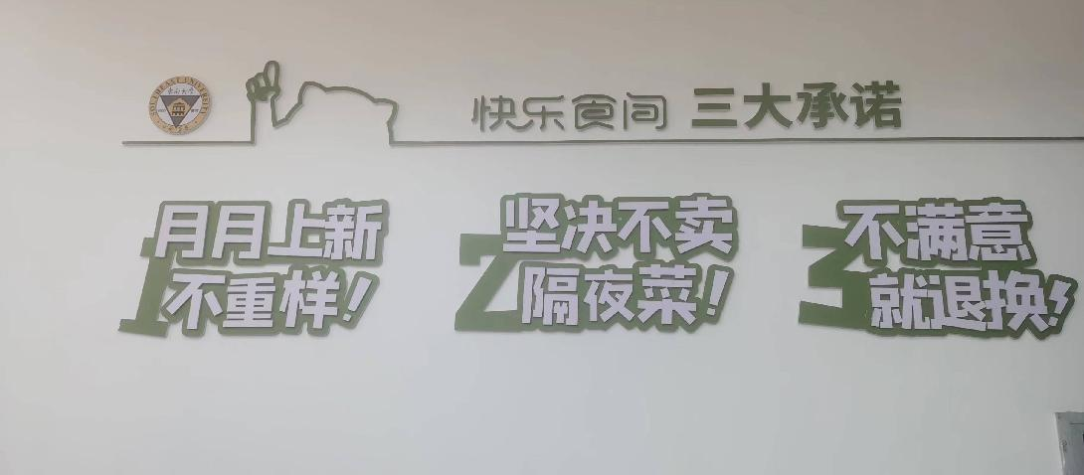
菜品品质
我们坚持：月月上新不重样 ，坚决不卖隔夜菜， 不满意就退换。

Slide 15
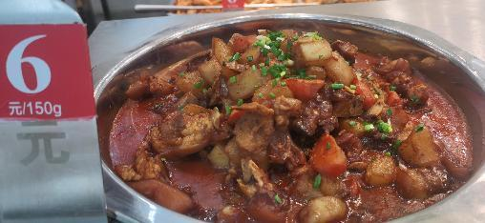
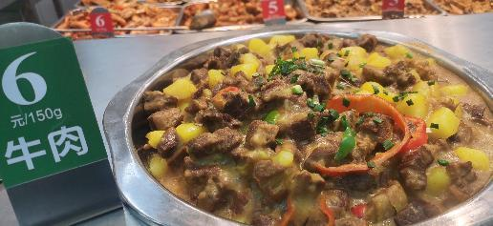
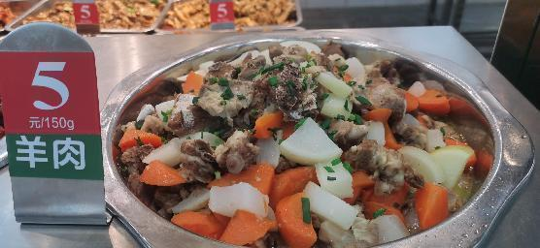
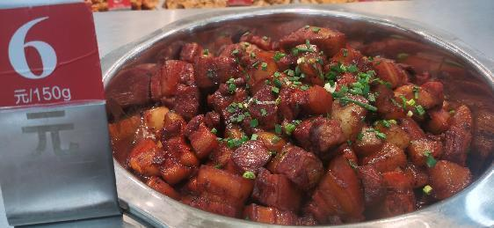
菜品品质
基本大伙：严格按照膳食办相关规定，做好食堂保供工作外，除每天供应特价菜、平价菜、还提供物美价廉的牛羊肉、特色大荤菜。
红烧蹄膀
咖喱牛肉
清炖羊肉
红烧五花

Slide 16
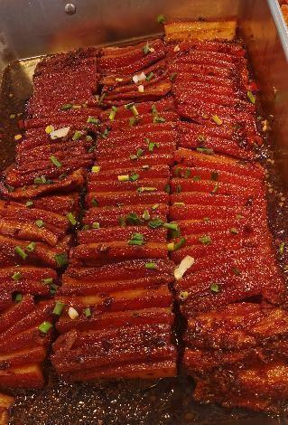
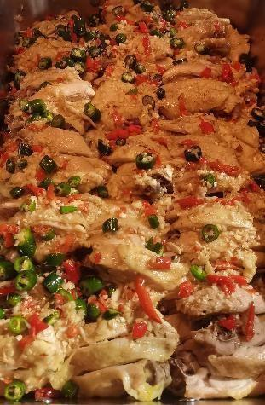
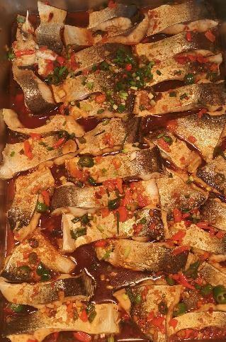
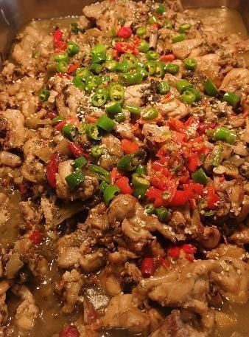
菜品品质
特色自选餐：主打花一样的钱，吃更多的菜，以川渝风味为主，结合其他特色菜品，数量丰富到40余种，多种烹饪方式，辅于水果小吃，给到师生均衡营养，是师生来梅园食堂的首选窗口。
梅菜扣肉
白切鸡
清蒸鲈鱼
尖椒鸡

Slide 17
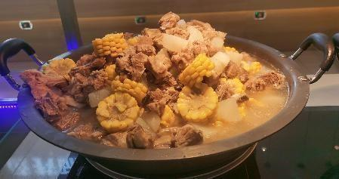
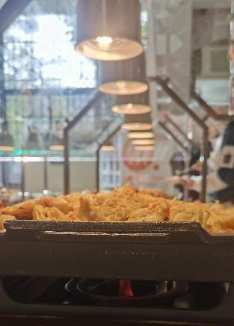
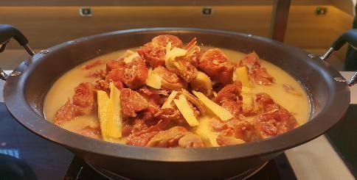
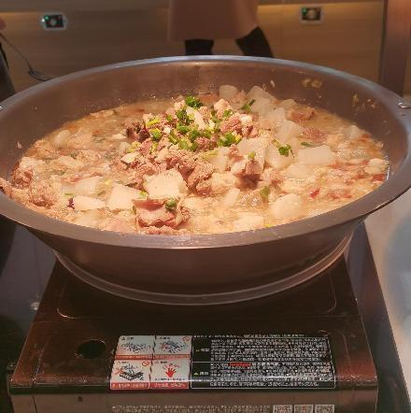
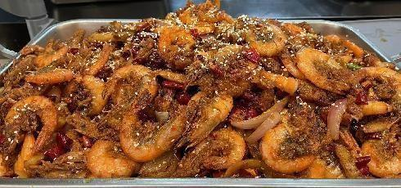
菜品品质
特色自选餐：增加各种加热措施，保持特色菜品美味有温度，在寒冷的冬天为师生送上热气腾腾的佳肴。
玉米炖排骨 羊肉汤锅
清笋盐鸭 香辣虾
铁板煎鸡蛋饼

Slide 18
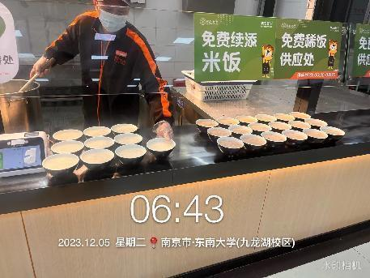
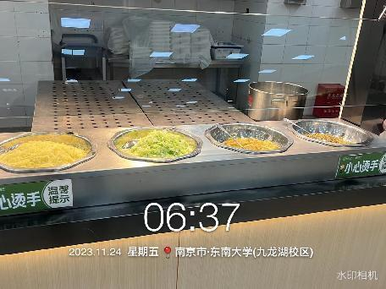
菜品品质
坚持保质保量提供
早餐免费提供白粥、红豆粥
早餐免费提供4种不同现炒小菜
午晚餐免费提供营养公汤，每碗都有肉

Slide 19
三、服务育人
坚持生为首位，不断提升服务质量

Slide 20
服务育人
为师生用餐提供细节暖心的服务
所有窗口主食免费加
每个楼层
加装开水机
免费提供季节性饮品如：红枣枸杞茶/酸梅汤/绿豆汤等
餐具回收区
厕所区域等
加装餐巾纸

Slide 21
服务育人
国庆节食堂组织了节日晚会，免费提供饮料小吃等，邀请同学一起观看国庆阅兵，庆祝祖国繁荣富强，培养学生爱国情怀。

Slide 22
服务育人
中秋佳节发放月饼并为留校学生举办中秋晚会，一起共度佳节，为节日没能回家的同学送去温暖。

Slide 23
服务育人
积极开展各类新品上新福利活动，让同学通过趣味游戏的形式，获得各类丰富奖品。

Slide 24
服务育人
开展学生第二课堂.烹饪课程劳动育人实践活动，从课本到生活，从书房到厨房，丰富学生课外生活。

Slide 25
服务育人
协助青协自愿者同学到食堂开展社会实践活动，亲自动手劳动，切身体验食堂工作人员日常工作辛苦。

Slide 26
服务育人
接待学生监管团队成员每天到食堂检查日常生产工作

Slide 27
服务育人
每月开展学生权益座谈会，与学生代表面对面沟通，从而更清楚了解学生实际需求。帮助学生，获得学生认可。

Slide 28
四、创新提升
不断进取 止于至善

Slide 29
活动创新
结合中华民族节粮爱粮的传统美德和学生需求，推出了7点爱心餐、
早鸟计划、7:30十元活动等一系列公益福利活动受到同学的一致好评。
基本大伙和自选餐
7点爱心餐
获得学生好评
重庆这碗面
早鸟计划
特色档口
7:30十元活动
同学好评

Slide 30
品类创新
为给东大师生提供多元化，更有品质的美食，食堂经营了“必胜客”“茶百道”“一鸣真鲜奶吧”等知名餐饮品牌，满足师生各类需求

Slide 31
服务创新
食堂新增点歌渠道，让师生在就餐过程中更加放松愉快。特别装修了包间，为师生提供接待订餐服务。每月开展新品试吃活动，让学生能参与到食堂的菜品研发中。

Slide 32
目前的不足和整改措施
现存不足
整改措施
员工食品、消防安全意识需不断巩固加强
管理人员每日检查，梳理问题，立即落实整改。
定期组织员工进行问题专项培训，养成工作习惯。
部分新员工服务不够主动热情
组织员工进行服务相关培训，提升服务品质
开展食堂服务评优活动，提高积极性。
部分窗口冬季菜品的保温效果不佳
及时增加保温设备，菜品少炒勤炒，确保出
餐菜品温热
基建方面维修不及时，影响学生就餐体验
及时沟通相关部门，快速解决问题。

Slide 33
梅园食堂
感谢您的聆听！

